Slide 1
LAUNCH TRACK:
анализ отзывов о продукте в сети

Slide 2
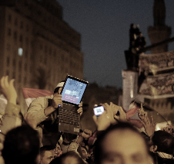
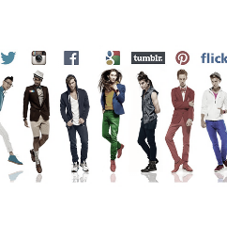
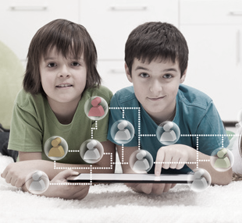
Диалоговая модель
SENDER
RECEIVER
Опыт и впечатления
Целевые аудитории
Привычки
Контент
Коммуникационная стратегия
Сообщества
Интересы

Slide 3
Формула эффективного использования площадки social media
Предварительное
планирование
Оптимизация
Trend-watching
Оценка аудитории блоггера
Предварительная оценка
взаимодействия с блоггером
Digital стратегия
Оценка
Планирование
Digital стратегия
Анализ категории
Анализ бренда и его окружения
Старт кампании
Анализ мероприятий
Анализ эффективности блоггеров
Оценка PR-кампании
Launch трек

Slide 4
Launch track – общая информация
ЧТО АНАЛИЗИРУЕМ
Облако слов
Оценка эффективности продвижения рекламной кампании
Выявление мотивов выбора
Выявление самых обсуждаемых характеристик
Выделение критериев выбора продукта/линейки
Сегментация потребителей

Slide 5
LAUNCH TRACK
Бизнес-задачи: определить эффективность позиционирования бренда в социальных сетях, скорректировать коммуникацию с потребителем
Исследовательские задачи:
Определить отношение к бренду, динамику его упоминаний
Анализ данных бренда с точки зрения отношения, тем обсуждений, влиятельных платформ, максимального охвата, источников упоминаний, основных драйверов обсуждения, привлекательности для аудитории и т. д.
Анализ негативных отзывов в отношении бренда
Позитивные и негативные атрибуты продуктов бренда
Метод: аналитика социальных медиа
Сроки: 10-15 рабочих дней
CASE STUDY

Slide 6
Основные индексы
 | Brand mentions
Captured Raw Data – including all messages | 52 588
The Amount of Relevant Posts | 11 093
Max Coverage (or OTS) - subscribers' sum of all authors | 4 524 165
Rate of Return – single message coverage | 4 158
Engagement – the amount of comments, likes, and message reposts | 467 113
Involvement Rate – share of active subscribers among max coverage (% of active subscribers) | 1,01%
Type of content split

Slide 7
Активность на платформах
 | recipes discussion of product characteristics discussion of healthy nutrition
 | Mainly recipes, low level of discussions and low engagement
 | Recipes Advertising
 | Review on products characteristic and ways of usage
Упоминания
Подписчики
Вовлечение

Slide 8
Динамика упоминаний
Посты пользователей с мероприятия
Пики и спады
Анализ пиков и спадов сообщений.
Выявление причин и инфоповодов
Конкуренты
Выявление общих тенденций
Сравнение динамики

Slide 9
Тональность упоминаний
Negative posts refer to:
Topic / attribute A
Topic / attribute B
Topic / attribute C
Topic / attribute D
Topic / attribute E
Positive posts more often are related to:
Topic / attribute A
Topic / attribute B
Topic / attribute C
Topic / attribute D
Topic / attribute E
Тональность упоминаний пользовательских сообщений

Slide 10
Тональность упоминаний
Such a number of positive comments is connected with the contest.
34%
of all positive messages is belong to this contest
Sentiments
in user’s posts
User’s posts base: N=713
Negative mentions base: N=53

Slide 11
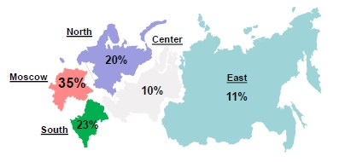
Активная аудитория
№ of Authors – authentic consumer voices coded | 7 584
Influential Authors - more than 3000 subscribers | 89
Engagement Rate - average number of posts per author | 1,2
Rate of Return - single message coverage | 7 069
Gender*
55%
45%
Age Range **
Geo*

Slide 12
Основные топики обсуждений
Index of Interest* | 43 | 3 | 69 | 31 | 145 | 36 | 42 | 27 | 32 | 12 | 53
 | 24 | 3 | 16 | 31 | 213 | 28 | 30 | 21 | 29 | 13 | 26
* Engagement (the sum of all comments, likes and reposts) to the number of posts in the category

Slide 13
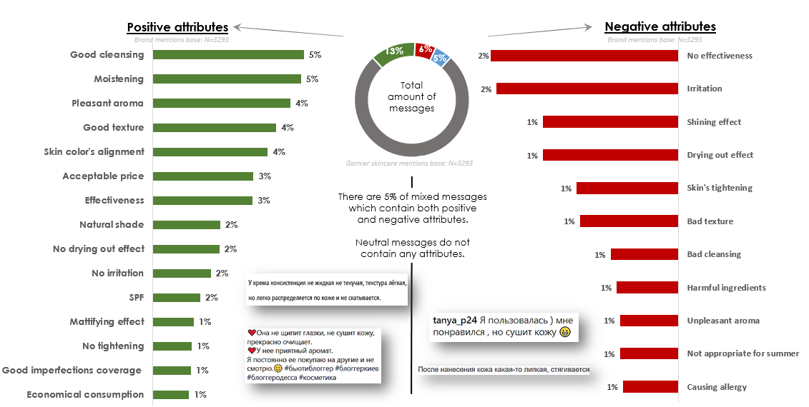
Атрибуты продукта

Slide 14
Наиболее влиятельные авторы
Mila Levchuk
Evgeniy Komarovskiy
Annet
Larisa Surkova
Diana Peshkova
Name
Followers | 1,5 m | 2,2 m | 853 k | 1,3 m | 1 m
Bio | Writes about her life and articles about relationship between women and men. Released 2 books and her online course for women. | Pediatrician, writes about parenting and children health. | Conducts paid marathons that helps to develop healthy habits. | Psychologist and mother of 5 children. Released 15 books. Writes about parenting. | Her blog is for mothers, writes about children master classes and unusual ideas for parenting.
Elena Krygina
Lyubov Soboleva
Irina Okopyan
Tanya Butskaya
Alina Guess
Name
Followers | 626 k | 775 k | 856 k | 1,5 m | 27,5 k
Bio | Very famous beauty blogger with a lot of video tutorials. Releases her own beauty boxes. | Blogger who writes about PR in Instagram. Useful articles for starters in blogging sphere. | Organizer of popular “Young Mothers Club”. Blog about motherhood. | Pediatrician and expert in maternity hospitals. Also writes about parenting. | Makeup artist, CEO of makeup academy. From Lithuania.

Slide 15
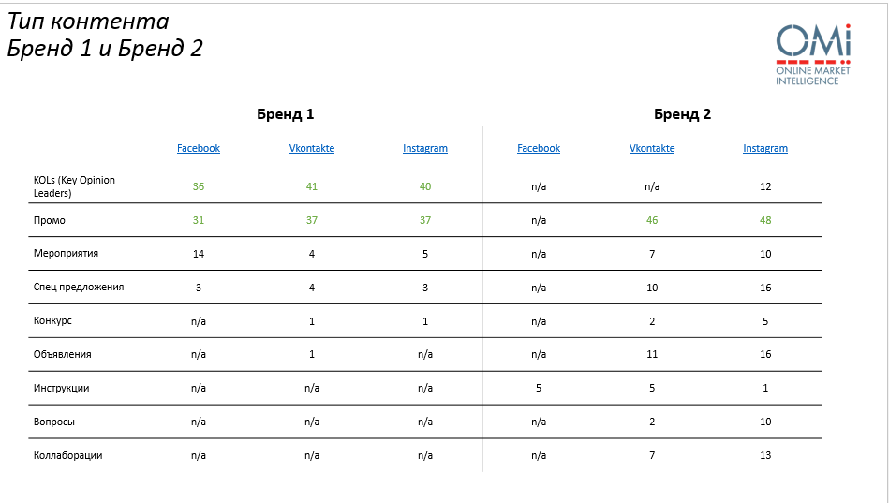
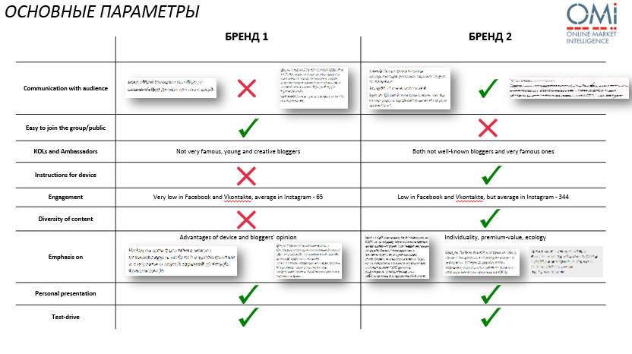
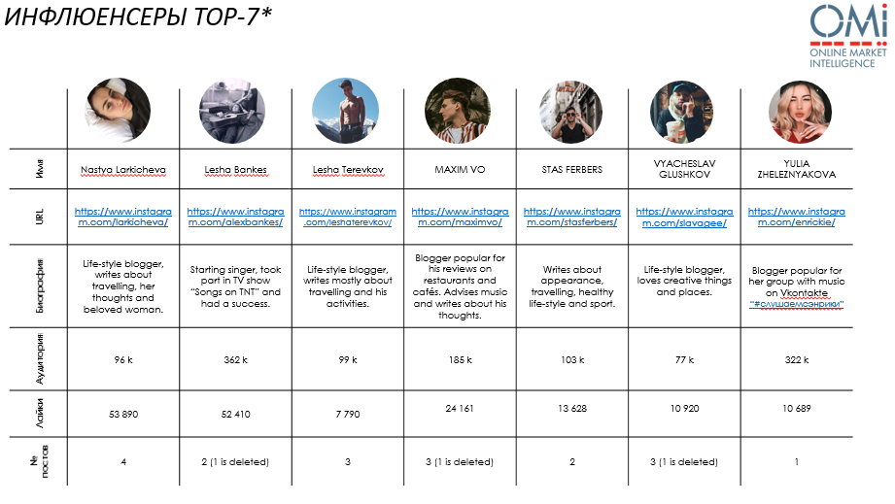
Имидж в социальных сетях
Рекомендации
по контент-стратегии

Slide 16
Наши контакты:
+7 (495) 660 94 15
socmedia@omirussia.ru
www.omirussia.ru
OMI is the only ISO 20252: 2019 certified online panel provider in Russia
Notes:
Компания

